Slide 1
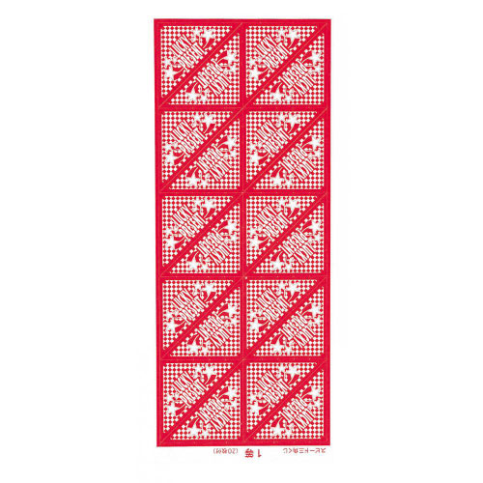
【提案書】
スピード三角くじ
特徴
くじ引きの定番の抽選ツールの三角くじ。1シートに同じ等級のくじが20枚ついています。のり付けの手間が不要で、裏面のシールをはがすとすぐに内容がわかるスピードタイプです。
納期
納期スペース
仕様
サイズ：6×6×8.5cm
備 考：一枚のシートには同じ等数が20枚付いています。
特等・1等・2等・3等・4等・5等・6等・7等・末等
当り・ハズレ・無地・A賞・B賞・C賞・D賞・E賞・F賞
お見積
お見積りスペース

